Slide 1
THỰC TIỄN NHÀ MÁY TUYỂN NỔI
TRÊN THẾ GIỚI

Slide 2
Nhà máy tuyển quặng đồng - vàng

Slide 3
Thuốc tuyển nổi quặng Cu-Au
- Một số nhà máy đang vận hành, chẳng hạn như OK-Tedy, Freeport, Indonesia và Tintaya, Peru sử dụng vôi (đè chìm pyrite) với các thuốc tập hợp chọn lọc.
- Hầu hết các nhà máy đang vận hành xử lý quặng đồng-vàng porphyr sử dụng nhiều loại xanthate khác nhau kết hợp với phosphine hoặc dithiophosphate. Trong hầu hết các trường hợp, những sự kết hợp này đã cho kết quả khả quan đối với hàm lượng và mức thu hồi tinh quặng vàng- đồng.

Slide 4
Tuyển nổi quặng có hàm lượng pyrit cao, dithiophotphat được sử dụng với rất ít hoặc không thêm xanthate. Việc sử dụng xanthate với quặng chứa sét tạo ra bọt khô đòi hỏi phải bổ sung các chất tạo bọt xác định hoặc sự pha trộn của các chất tạo bọt khác nhau tương tự như các chất tạo bọt được sử dụng trong tuyển nổi quặng đồng-molypden porphyr.

Slide 5
Khi tuyển nổi quặng có hàm lượng pyrit thấp và các khoáng vật đồng hỗn hợp, khả năng thu hồi vàng trong tinh quặng đồng có liên quan chặt chẽ đến loại xanthate được sử dụng.
Lựa chọn thuốc tập hợp đối với quặng đồng-vàng bị oxy hóa hơi khác so với lựa chọn thông thường cho quặng đồng-vàng sunfua. Một trong những trở ngại chính trong việc xử lý các loại quặng này là sự có mặt của oxit sắt (goethite) và slime hydroxit sắt, cản trở quá trình tuyển nổi của đồng và vàng.

Slide 6
Các nghiên cứu được thực hiện tại Red Dome (Úc) với các thuốc tập hợp mới do Senmin, Nam Phi sản xuất cho thấy rằng việc thu hồi đồng và vàng có thể được cải thiện đáng kể bằng cách sử dụng các thuốc tập hợp mới SN127 và PM230.
Thuốc tập hợp SN127 là dithiophosphate biến tính gốc axit succinic, thuốc tập hợp PM230 là xanthate ester hóa.

Slide 7
Loại thuốc điều chỉnh và đè chìm chọn lọc đóng vai trò quan trọng trong việc làm giàu quặng đồng-vàng; do đó, phải xem xét lựa chọn thuốc đè chìm và thuốc điều chỉnh khi lựa chọn sơ đồ thuốc tuyển cho một loại quặng cụ thể. Trong hầu hết các nhà máy đang hoạt động, vôi được sử dụng để kiểm soát độ pH. Vôi dùng được với quặng có hàm lượng pyrit cao, nhưng không dùng được với quặng chứa sét hoặc quặng có độ pH tự nhiên axit.
Trong trường hợp quặng sét, vôi làm tăng độ nhớt của bùn, do đó làm chậm tốc độ tuyển nổi của vàng. Độ pH tự nhiên có tính axit có thể làm tăng đáng kể mức tiêu thụ vôi (đến 10 kg/t) dẫn đến đè chìm hoàn toàn cả đồng và vàng. Natri hydroxit cho kết quả tốt hơn vôi đối với loại quặng này.

Slide 8
Việc sử dụng NaOH cho tỷ lệ tuyển nổi đồng cao nhất. Soda và NaOH phù hợp với quặng đồng-vàng có hàm lượng pyrit thấp, nhưng không phù hợp với quặng đồng-vàng có hàm lượng pyrit cao.
Quặng có hàm lượng pyrit cao đòi hỏi lượng vôi bổ sung cao hơn để đè chìm pyrit và đôi khi NaCN cũng được sử dụng. Quá trình tuyển nổi này không thích hợp cho vàng, vì cả xyanua và vôi cao đều có tác động tiêu cực đến quá trình thu hồi vàng. Công trình nghiên cứu gần đây được thực hiện với các axit hữu cơ khác nhau đã chỉ ra rằng khi có hàm lượng vôi cao, khả năng thu hồi vàng có thể được tăng cường bằng cách thêm một lượng nhỏ axit hữu cơ.

Slide 9
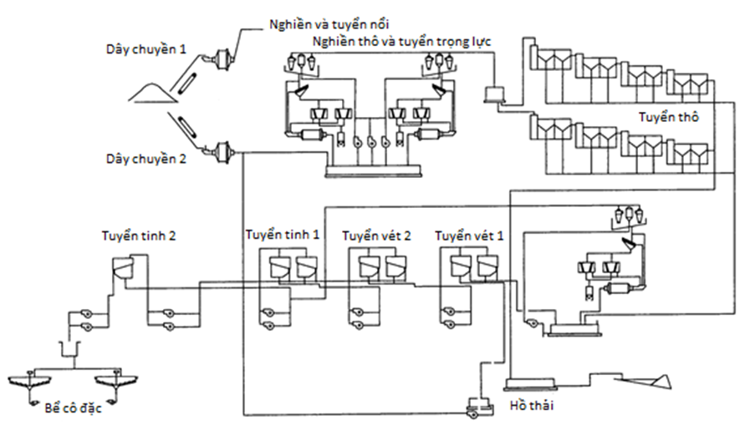
Tuyển quặng đồng vàng porphia
Sơ đồ công nghệ tuyển nổi Nhà máy Alumbrera (Argetina)

Slide 10
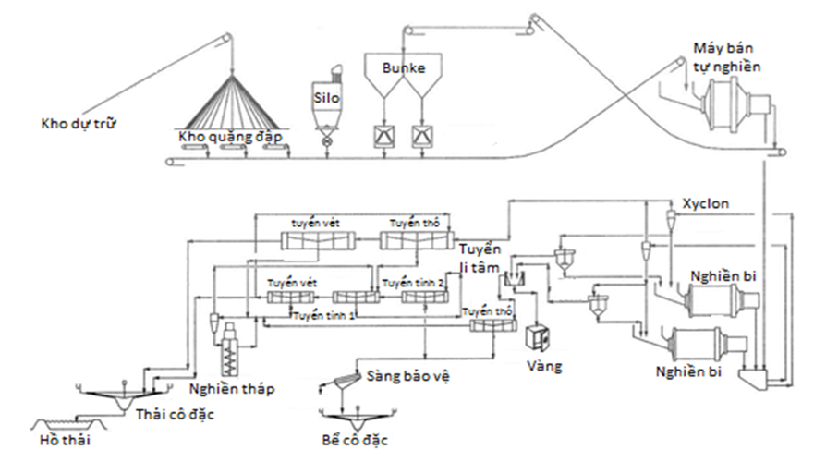
Sơ đồ công nghệ tuyển nổi Nhà máy Cadia (Australia)

Slide 11
Kết quả tuyển

Slide 12
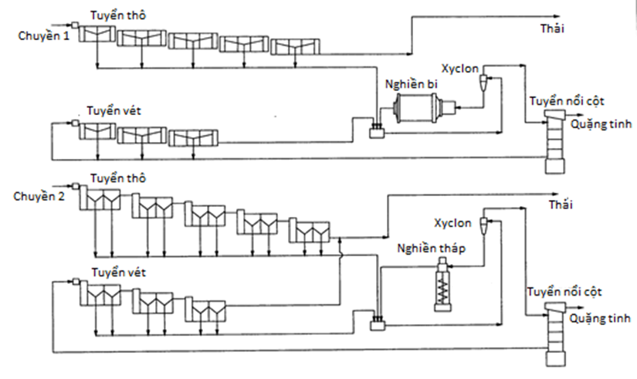
    Tuyển quặng đồng - vàng - oxit sắt
    Sơ đồ công nghệ tuyển nổi Nhà máy Candelaria (Chile)

Slide 13
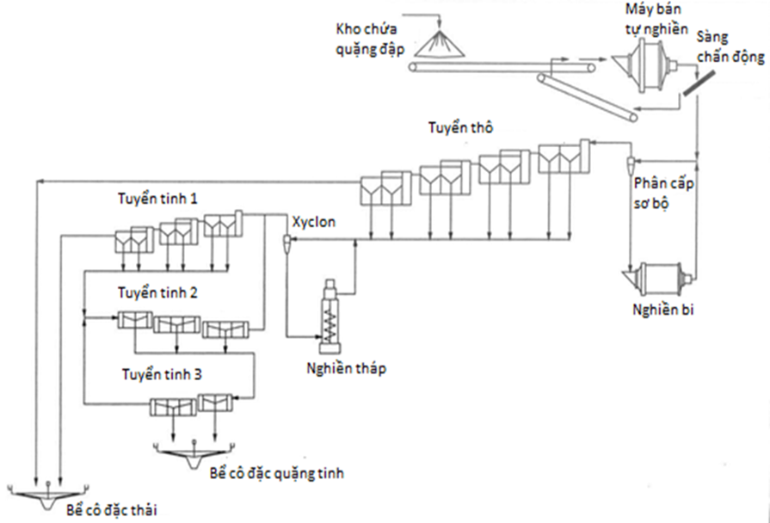
Sơ đồ công nghệ tuyển nổi tuyển Nhà máy Ernest Henry (Australia)

Slide 14
Kết quả tuyển

Slide 15
    Các Nhà máy tuyển nổi quặng niken

Slide 16
ĐẶC TÍNH TUYỂN NỔI QUẶNG NIKEL VÀ Ni - Cu
Đặc tính nổi của khoáng vật niken chưa được kiểm tra ở mức độ mà các khoáng chất vật có (tức là galenit, sphalerit, chalcopyrit), và do đó rất ít thông tin về khả năng nổi của khoáng vật niken. Hầu hết các công trình nghiên cứu về tuyển nổi khoáng vật niken từ quặng tự nhiên đã được thực hiện ở các PTN của các nhà sản xuất niken lớn (Inco, Falconbridge, WMC) và (b) bởi các nhà nghiên cứu ở Nga về quặng từ các mỏ của Nga.

Slide 17
Loại đất đá đi kèm đóng một vai trò quan trọng đến khả năng nổi của niken và khoáng vật đồng-niken. Một số quặng chứa niken của Úc (Yakabindie) chứa magiê và slime liên quan. Quá trình tuyển nổi niken từ loại quặng này khá khó khăn và yêu cầu bổ sung nhiều thuốc tập hợp. Ngược lại, tuyển nổi niken từ quặng lớn, chẳng hạn như Vịnh Voisey (Canada) cần rất ít thuốc tập hợp do thực tế là các khoáng vật chứa niken tương đối dễ nổi.

Slide 18
Có NC cho rằng pentlandite, cũng như các khoáng chất niken khác, nổi tốt với xanthate (butyl và amyl).Trong các nghiên cứu khác, đã chứng minh rằng mercaptan và dithiophotphat là những TTH hiệu quả cao đối với pentlandite và cũng có tính chọn lọc cao đối với pyrrhotite. Mercaptan R407 + xanthate đã được sử dụng để tuyển nổi quặng Mt. Windarra từ Úc.

Slide 19
Khi đất đá có tính nổi tự nhiên có trong quặng, dithiophotphat hoặc mercaptan là những lựa chọn TTH tốt hơn so với xanthate vì với sự có mặt của TĐC đất đá như carboxymethylcellulose, những TTH này tác dụng tốt hơn xanthate.
Millerite, gersdorffite và nikenin có đặc tính nổi tương tự như pentlandite. Tuy nhiên, ba khoáng vật này bị oxy hóa tương đối nhanh khi có oxy. Nói chung, các khoáng vật niken bị đè chìm bằng vôi ở độ pH 9,5, ngoại trừ millerit, bị đè chìm ở pH 10,0.

Slide 20
Đặc tính nổi này của millerit có lợi ở chỗ nó có thể được tách ra khỏi pyrit bằng cách sử dụng kiềm. Pentlandite có xu hướng oxy hóa tương đối nhanh trong quá trình sục khí, dẫn đến sự hình thành một lớp oxit sắt hoặc hydroxit sắt, kết quả là đè chìm pentlandite. Trong bùn kiềm tính, sự hình thành lớp oxy hóa này không xảy ra. Pyrrhotite bị oxy hóa nhanh hơn pentlandite và khi có mặt kiềm, quá trình đè chìm pyrrhotite không cải thiện mặc dù quá trình oxy hóa xảy ra.

Slide 21
Pentlandite cùng với pyrrhotite được kích động bằng đồng sunfat. Khả năng nổi của pentlandite sau khi đè chìm bằng vôi có thể được kích động bằng CuSO₄. Điều này là không thể khi xyanua được sử dụng làm TĐC pentlandite. CuSO₄ được sử dụng khi sử dụng phương pháp tuyển nổi chọn riêng đồng–niken, trong đó đồng được tuyển nổi có chọn lọc từ pentlandite ở độ pH cao (10,5–11,0), sau đó là kích động pentlandite bằng CuSO₄ và tuyển nổi với TTH xanthate.

Slide 22
Quá trình tuyển nổi đồng khi xử lý quặng đồng-niken, thu hồi đồng khi tuyển tập hợp Cu–Ni thường vượt quá 90% Cu. Tuyển nổi tập hợp đồng và niken là phương pháp chính trong nhiều nhà máy đang vận hành xử lý quặng đồng-niken. Ngoại trừ khi tỷ lệ đồng và niken trong quặng vượt quá 2:1 hoặc cao hơn, phương pháp tuyển nổi chọn riêng đồng-niken được sử dụng.

Slide 23
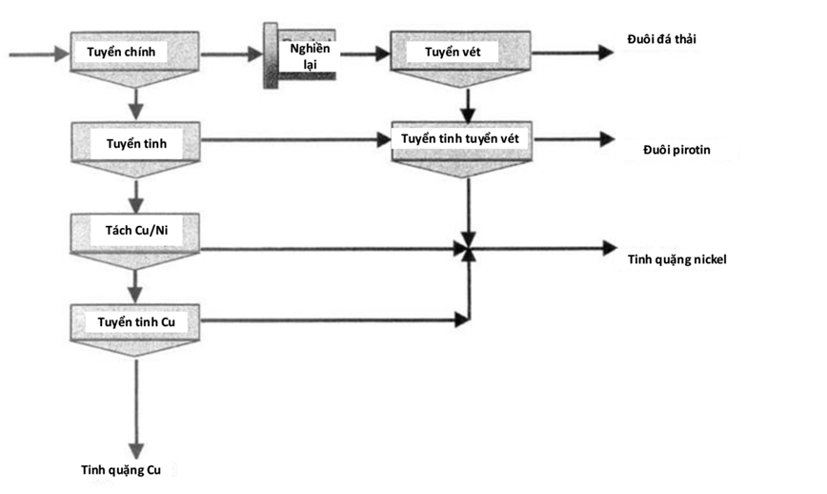
Sơ đồ công nghệ tuyển nổi Nhà máy tuyển Thompson (Canada)

Slide 24
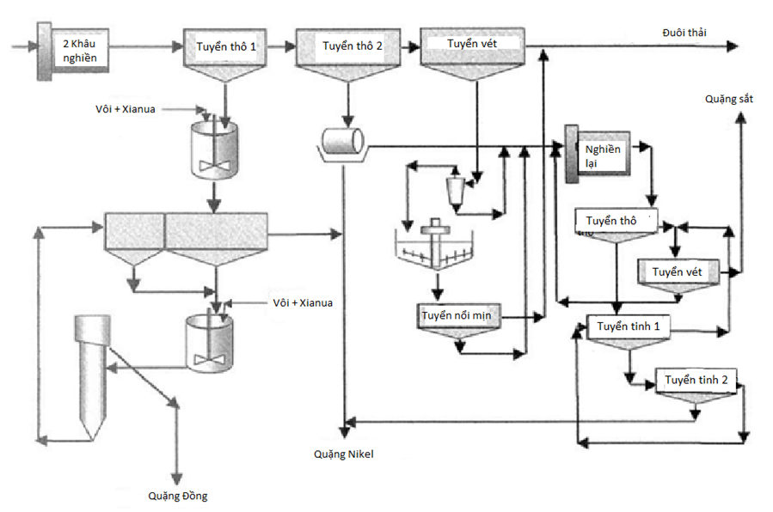
Sơ đồ công nghệ tuyển nổi Nhà máy tuyển Strathcona (Canada)

Slide 25
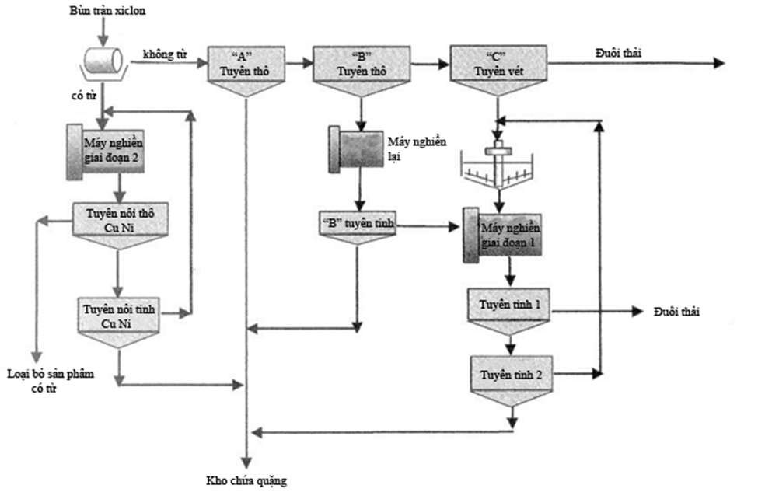
Sơ đồ công nghệ tuyển nổi Nhà máy tuyển Clarabell (Canada)

Slide 26
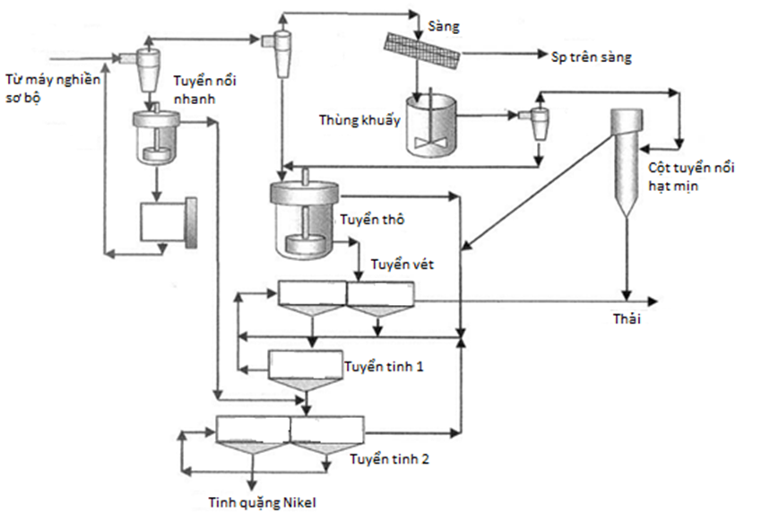
Sơ đồ công nghệ tuyển nổi Nhà máy tuyển Mt Keith (Australia)

Slide 27
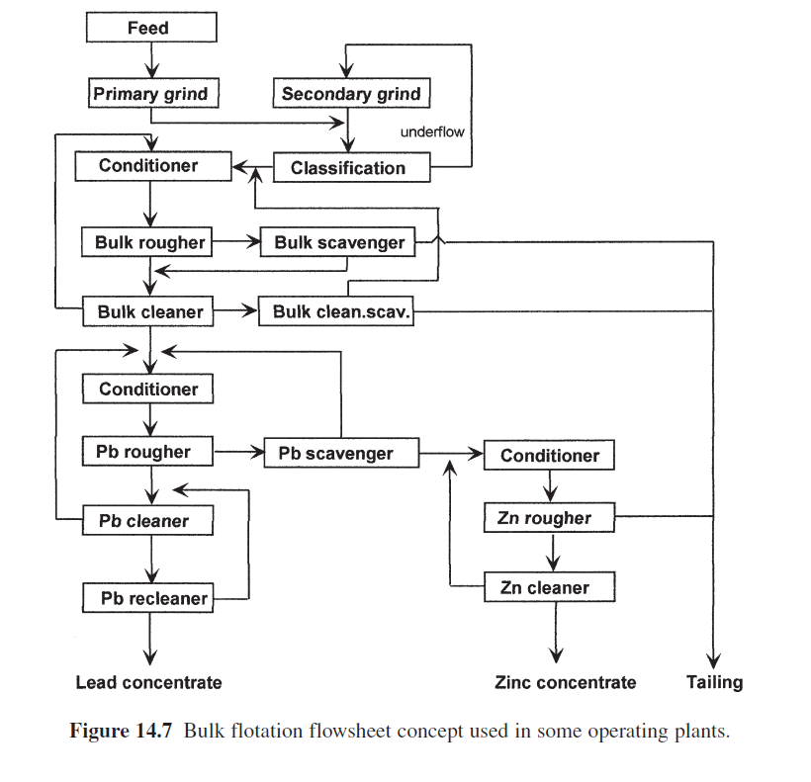
Các Nhà máy tuyển quặng chì kẽm

Slide 28
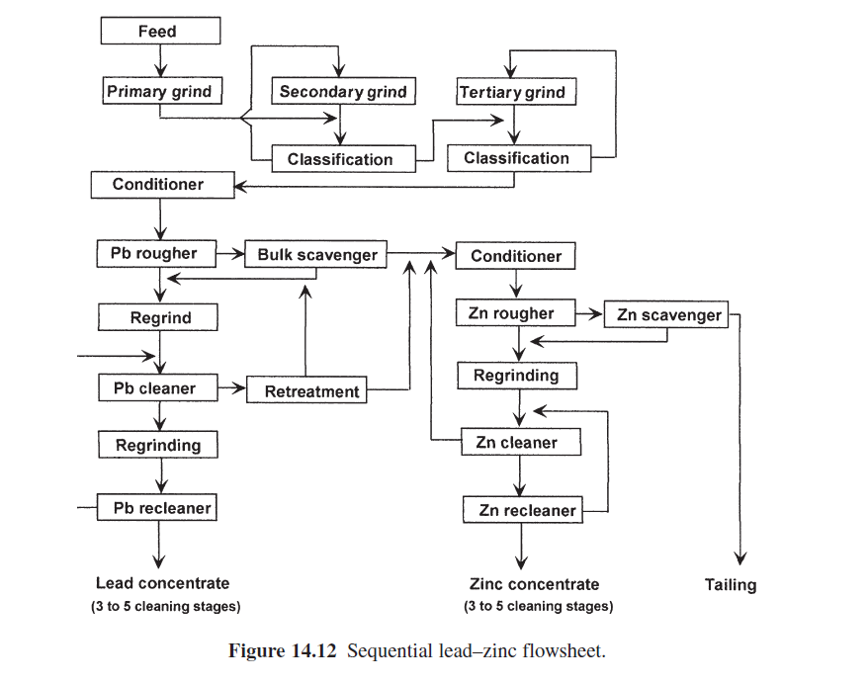

Slide 29
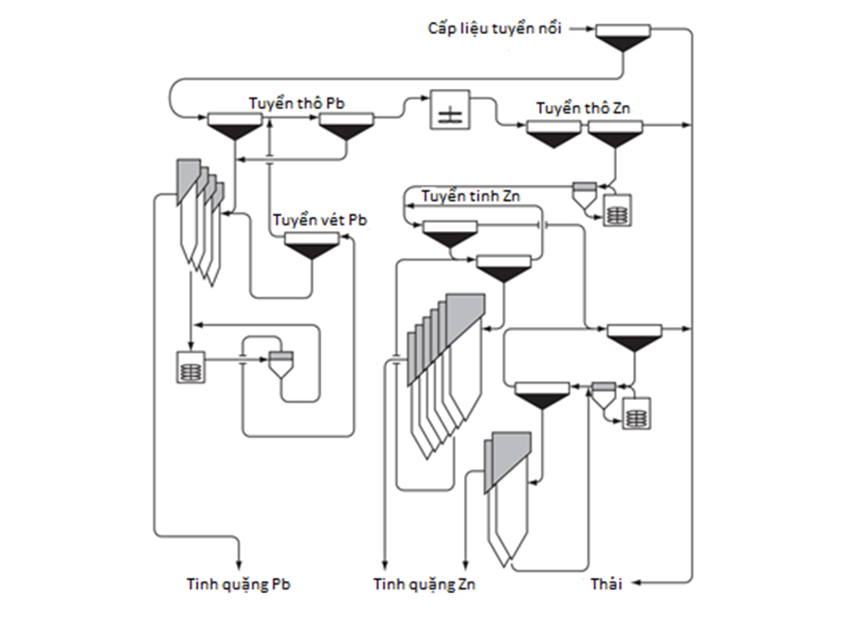
    Các Nhà máy tuyển quặng chì kẽm
    Sơ đồ công nghệ tuyển nổi Nhà máy tuyển Red Dog

Slide 30
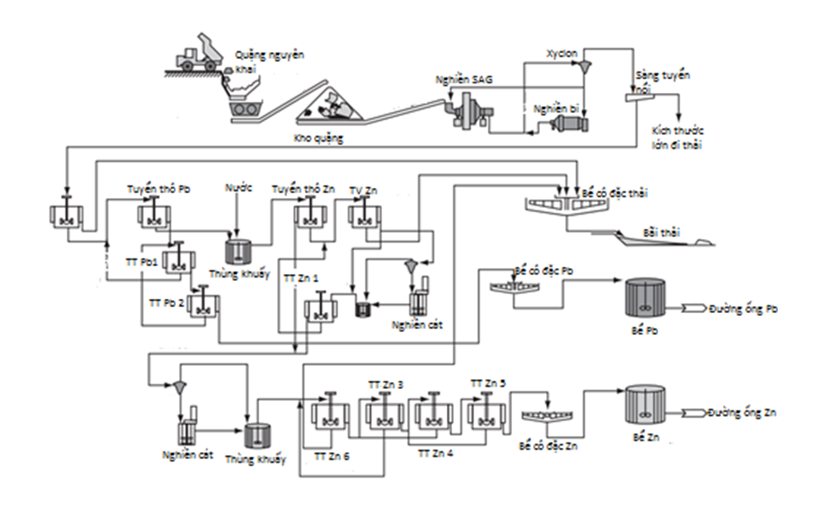
Sơ đồ công nghệ tuyển nổi Nhà máy tuyển Century Zinc

Slide 31
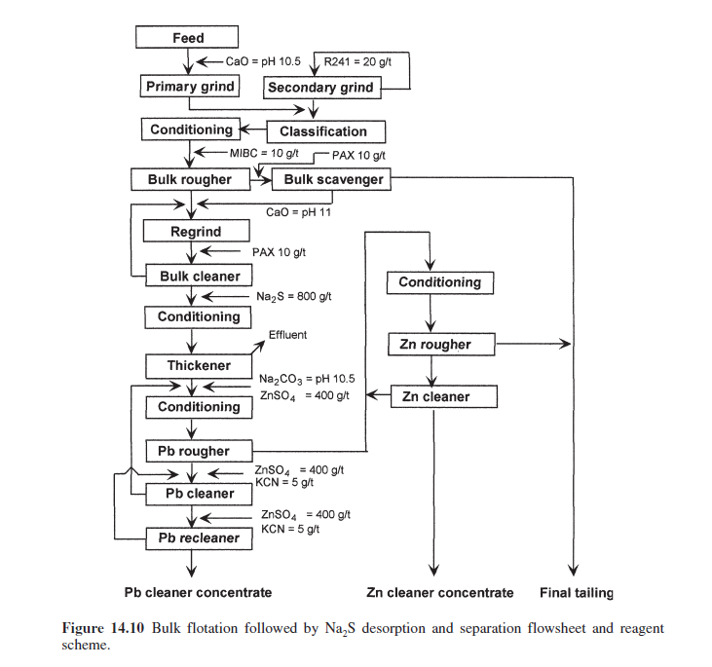

Slide 32
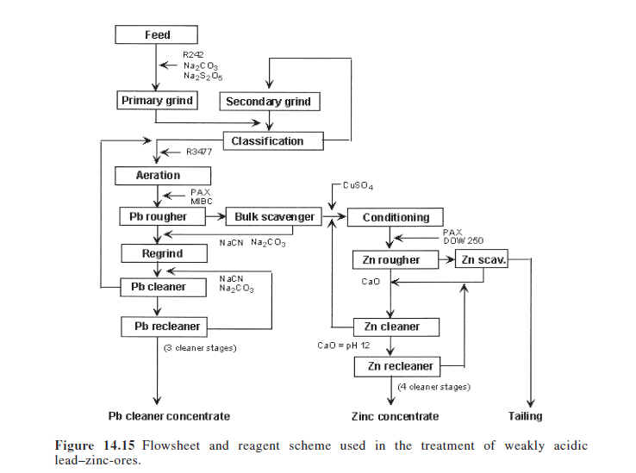

Slide 33
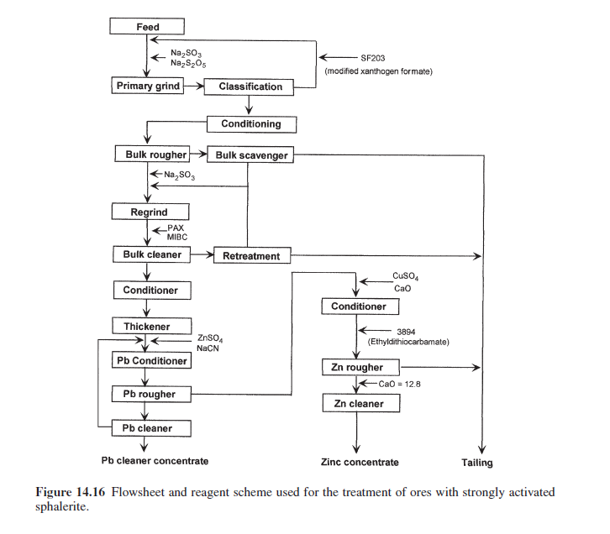

Slide 34
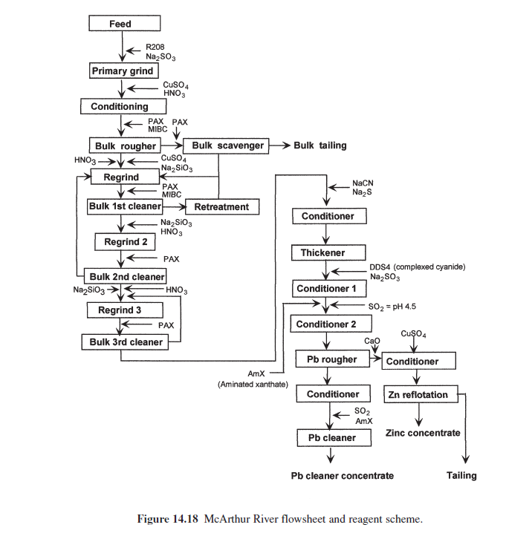

Slide 35
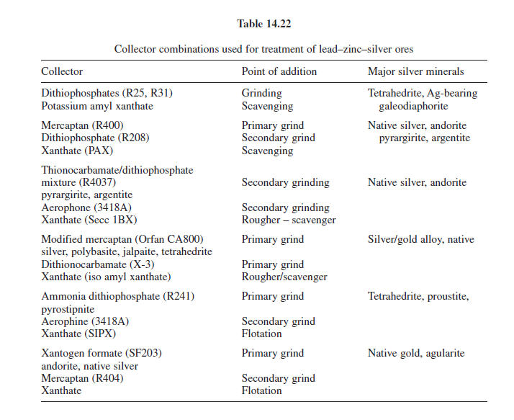

Slide 36
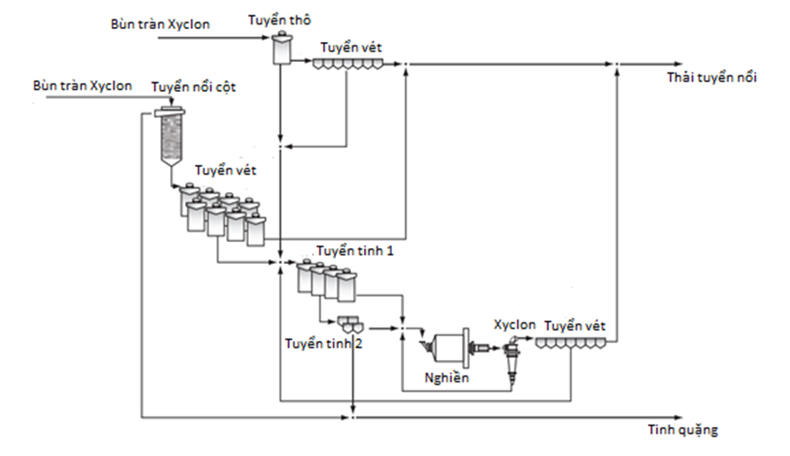
    Các Nhà máy tuyển nổi quặng vàng và quý hiếm
    Sơ đồ công nghệ tuyển nổi Nhà máy tuyển Kalgoolie Consolidated - Australia (KCGM)

Slide 37
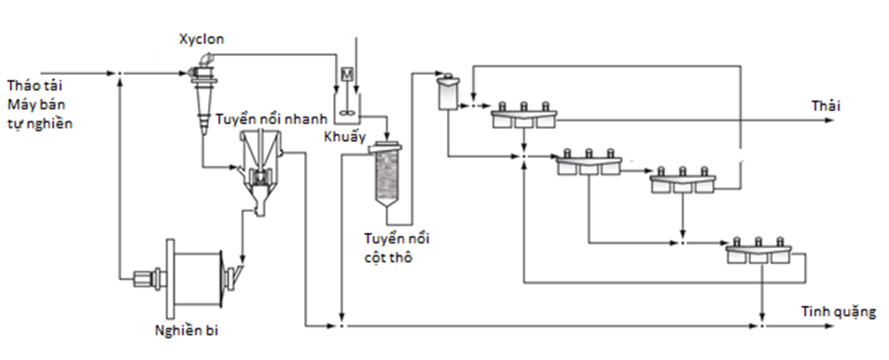
Sơ đồ công nghệ tuyển nổi Nhà máy tuyển Kanowna Bell (Australia)

Slide 38
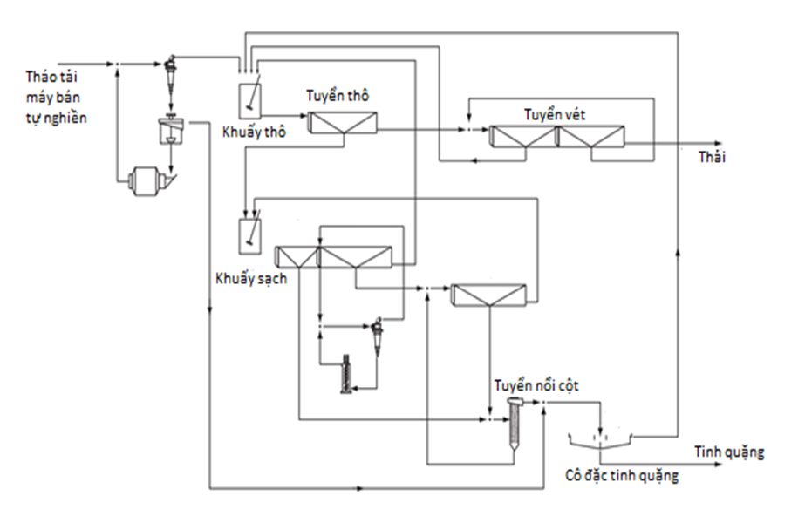
Sơ đồ công nghệ tuyển nổi Nhà máy tuyển Stillwater (Mỹ)

Slide 39
THỰC TIỄN NHÀ MÁY TUYỂN NỔI Ở VIỆT NAM

Slide 40
Thuốc tập hợp tuyển quặng đồng sulfua
Trong công nghệ các nhà máy tuyển đồng trên thế giới thường áp dụng chế độ sử dụng hỗn hợp thuốc tập hợp. Xantat thường là thuốc tập hợp chính và thuốc tập hợp phụ bao gồm nhiều chủng loại khác nhau như ditiophosphat, xantogen format, thionocarbamat, xanthic ester và mercaptobenzothiazole.

Slide 41
Chế độ thuốc tập hợp đối với quặng đồng sulfua tương ứng với thành phần khoáng vật
Hỗn hợp thuốc tập hợp | Các khoáng vật đồng và molipden | Thành phần khoáng vật đá
PAX, thionocarbamat, dầu DO | Chancopirit, molipdenit | Arkose, silicat, đá vôi
KEX, dithiophosphat | Chancopirit, bornit | Thạch anh, fenspat, manhetit
PAX, mercaptan | Chancopirit, bornit | Thạch anh, calcite, chlorite
KAX, SIPX, dầu DO | Chancopirit, molipdenit | Thạch anh, diorit, fenspat, biotit
PAX, xanthogen formate | Chancopirit, chankozin, bornit | Thạch anh, aluminosilicat phức hợp
Thionocarbamat, dithiophosphat | Chancopirit, chankozin, covelin | Fenspat, silicat
PIBX, dithiophosphat | Bornit, chankozin | Silicat
PAX, dầu DO, thionocarbamat | Chankozin, molipdenit, chancopirit | Andesit, diorit
Dithiophosphat, mercaptan, dầu DO | Chankozin, molipdenit

Slide 42
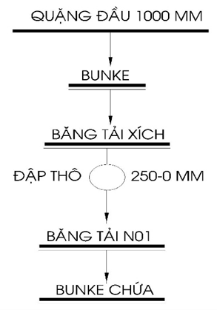
Nhà máy tuyển đồng Sin Quyền
Sơ đồ công nghệ khâu đập thô Nhà máy đồng Sin Quyền

Slide 43
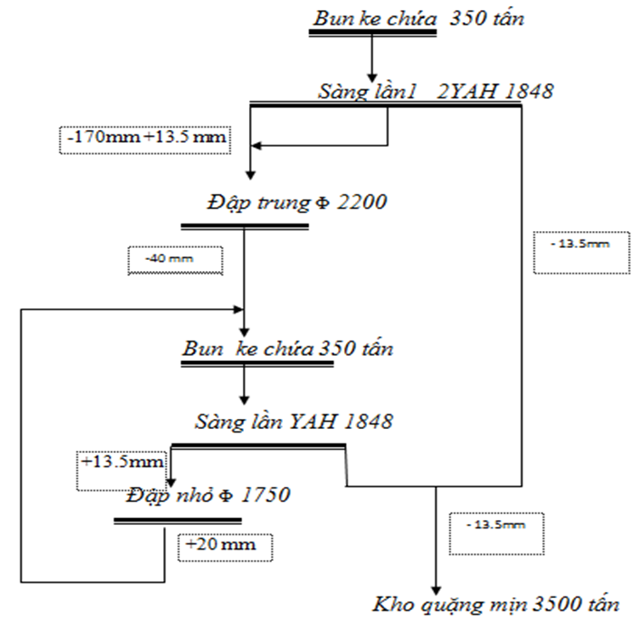
Sơ đồ công nghệ khâu đập trung và nhỏ Nhà máy đồng Sin Quyền

Slide 44
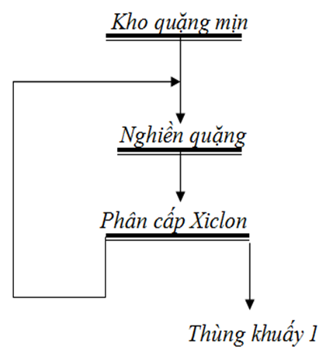
Sơ đồ công nghệ khâu nghiền phân cấp Nhà máy đồng Sin Quyền

Slide 45
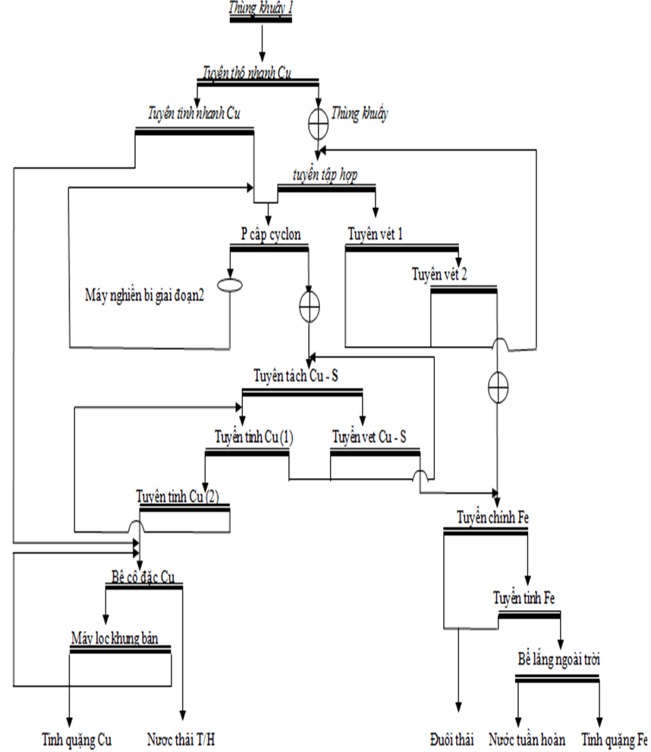
Sơ đồ công nghệ khâu tuyển nổi Nhà máy đồng Sin Quyền

Slide 46
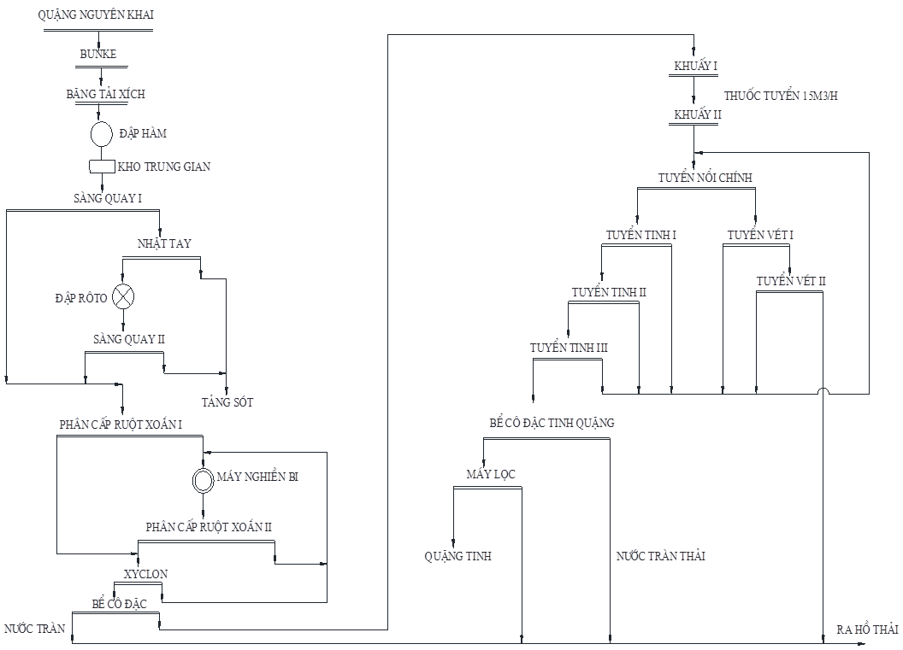
    Nhà máy tuyển apatit Tằng Loỏng

Slide 47
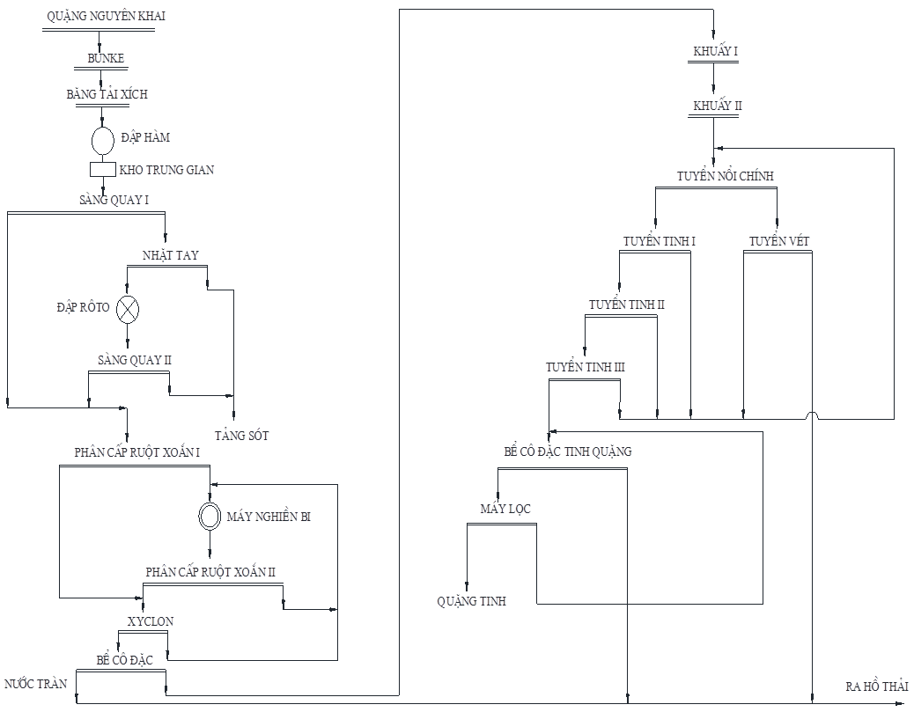
    Nhà máy tuyển Bắc Nhạc Sơn

Slide 48
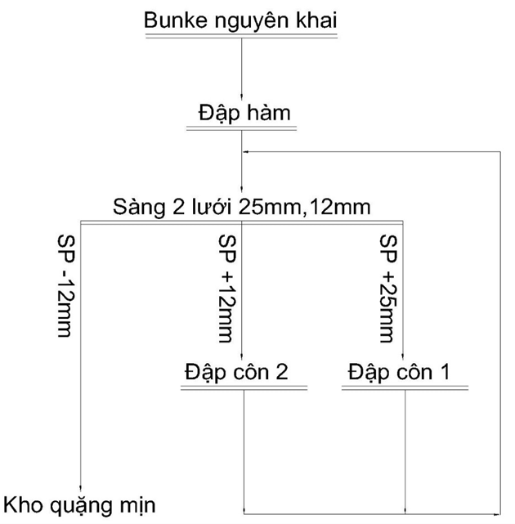
    Nhà máy tuyển Niken Bản Phúc
Sơ đồ công nghệ khâu đập

Slide 49
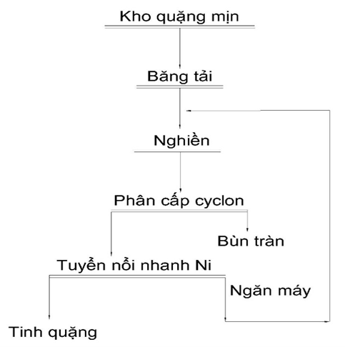
Sơ đồ công nghệ khâu nghiền phân cấp

Slide 50
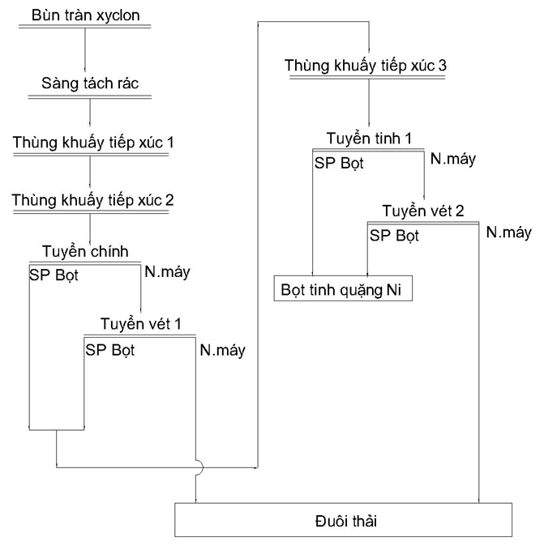
Sơ đồ công nghệ khâu tuyển nổi

Slide 51
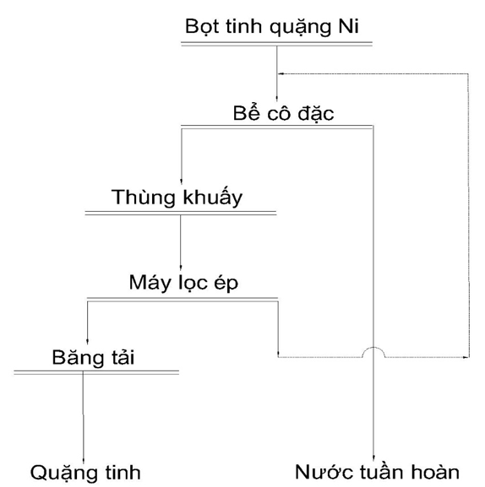
Sơ đồ công nghệ khâu khử nước

Slide 52
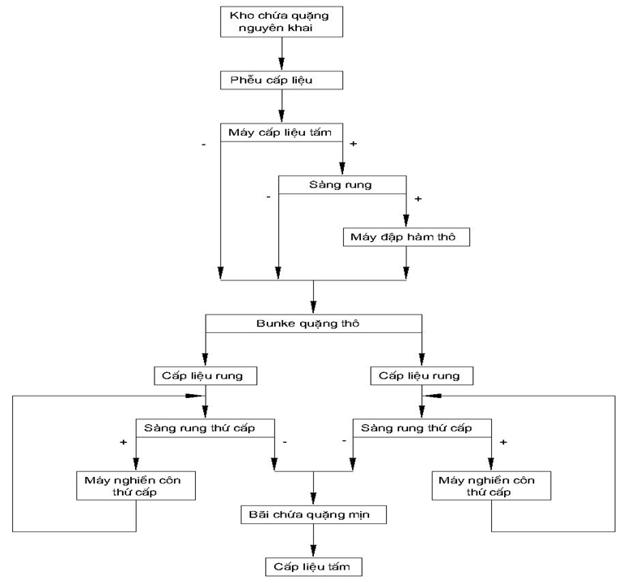
    Nhà máy tuyển quặng đa kim Núi Pháo
Sơ đồ công nghệ khu đập sàng

Slide 53
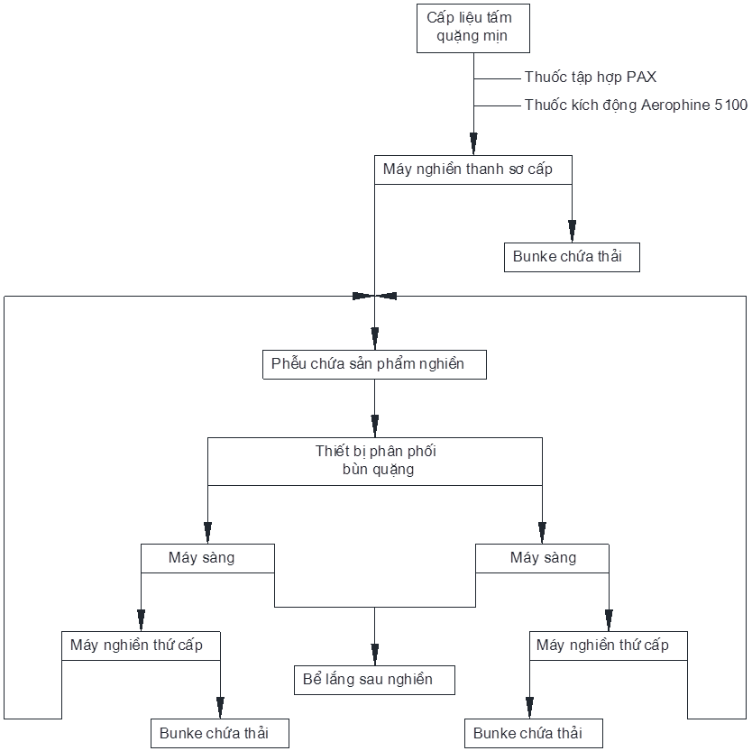
Sơ đồ công nghệ khu nghiền phân cấp

Slide 54
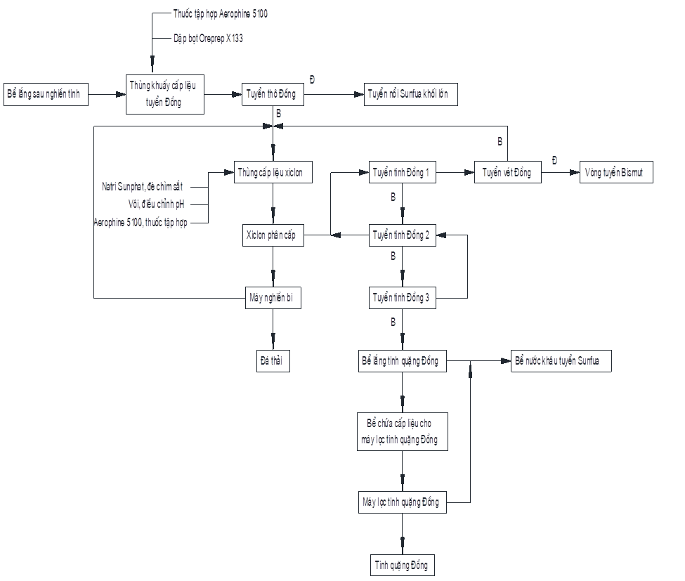
Sơ đồ công nghệ khâu tuyển nổi quặng đồng

Slide 55
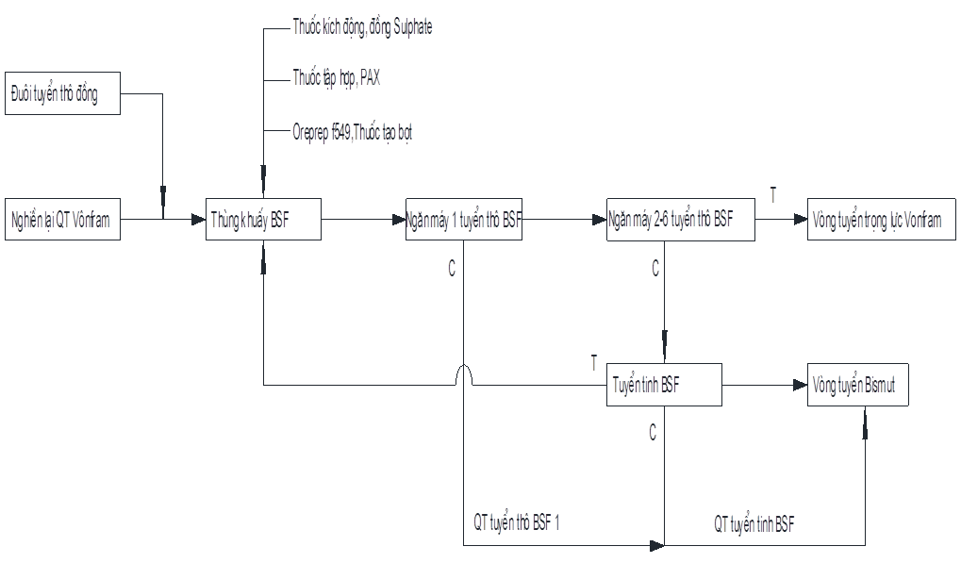
Sơ đồ công nghệ khâu tuyển nổi sunfua

Slide 56
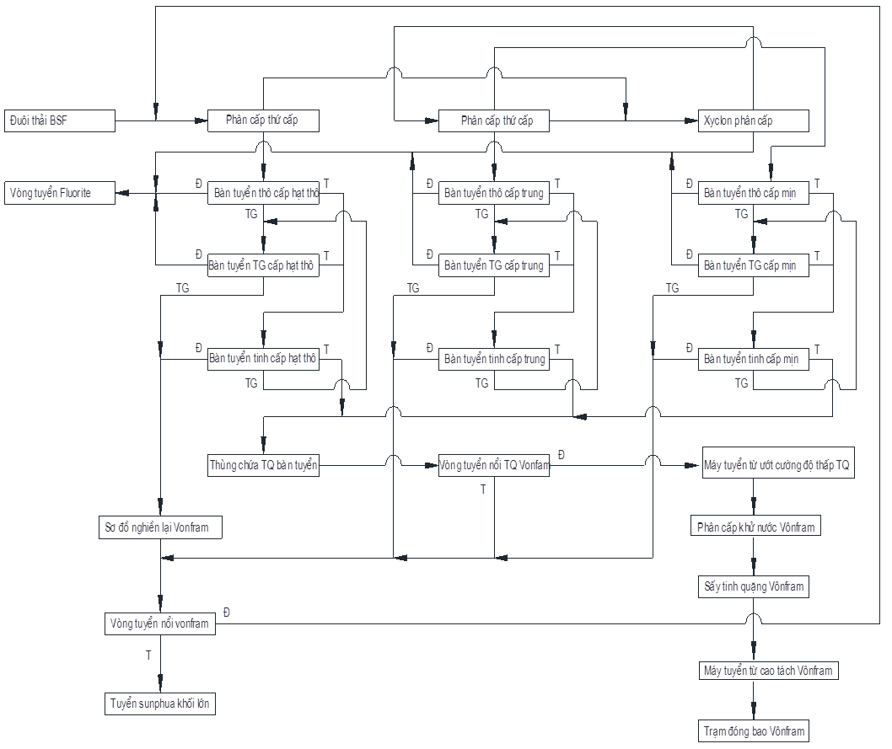
Sơ đồ công nghệ khâu tuyển trọng lực vonfram

Slide 57
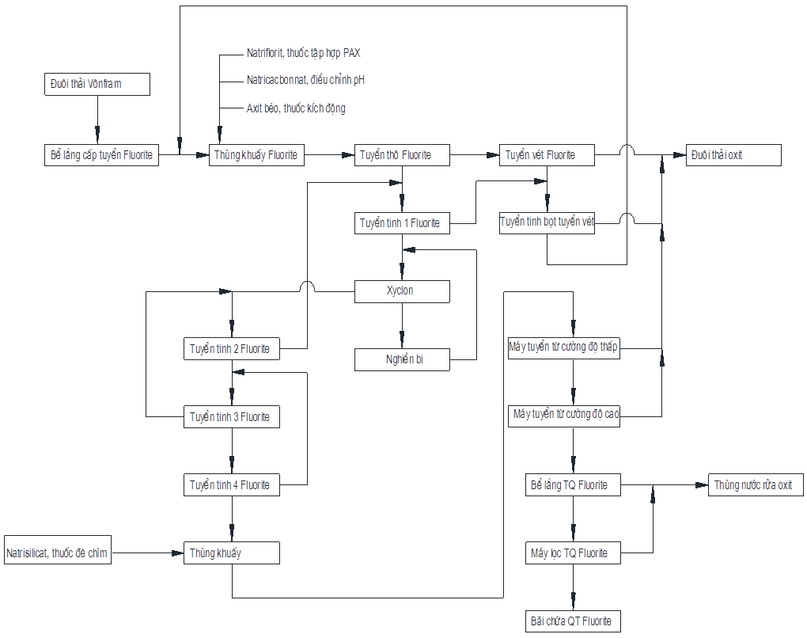
Sơ đồ công nghệ khâu tuyển nổi fluorit

Slide 58
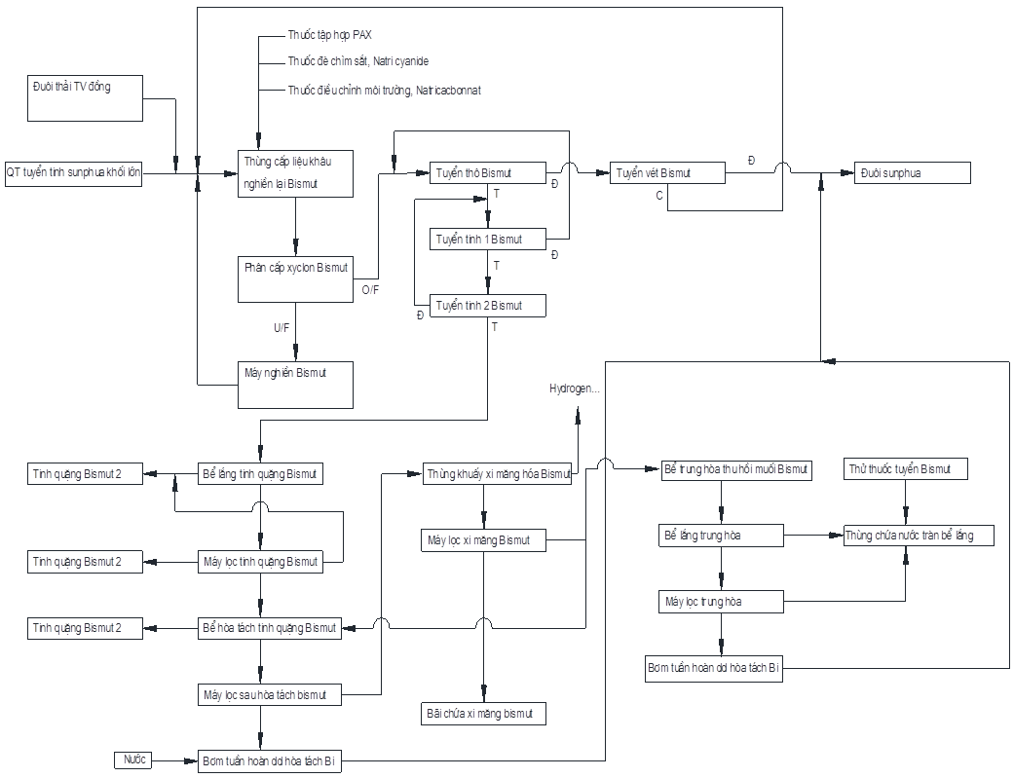
Sơ đồ công nghệ khâu tuyển nổi Bismut

